Slide 1

《神经网络与深度学习》
第四章 前馈神经网络
王逍
xiaowang@ahu.edu.cn
计算机科学与技术学院 安徽大学

Slide 2
内容
神经网络
神经元
网络结构
前馈神经网络
参数学习
计算图与自动微分
优化问题

Slide 3
神经网络

Slide 4
神经网络
神经网络最早是作为一种主要的连接主义模型。
20世纪80年代后期，最流行的一种连接主义模型是分布式并行处理（Parallel Distributed Processing，PDP）网络，其有3个主要特性：
1）信息表示是分布式的（非局部的）；
2）记忆和知识是存储在单元之间的连接上；
3）通过逐渐改变单元之间的连接强度来学习新的知识。
引入误差反向传播来改进其学习能力之后，神经网络也越来越多地应用在各种机器学习任务上。

Slide 5
神经元

Slide 6
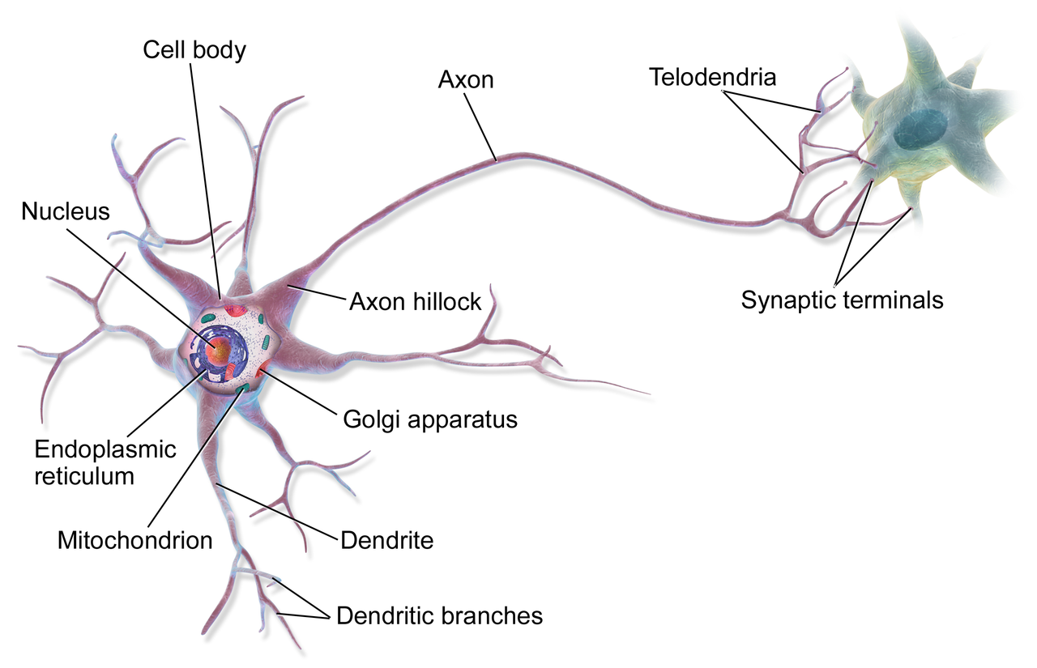
生物神经元
video: structure of brain
单个神经细胞只有两种状态：兴奋和抑制
Notes:
\item \textbf{细胞体}（Soma）中的神经细胞膜上有各种受体和离子通道，胞膜的受体可与相应的化学物质神经递质结合，引起离子通透性及膜内外电位差发生改变，产生相应的生理活动：\textbf{兴奋}或\textbf{抑制}。
\item 细胞突起是由细胞体延伸出来的细长部分，又可分为树突和轴突。
\item \textbf{树突}（Dendrite）可以接受刺激并将兴奋传入细胞体。每个神经元可以有一或多个树突。
\item \textbf{轴突}(Axons)可以把兴奋从胞体传送到另一个神经元或其他组织。每个神经元只有一个轴突。

Slide 7
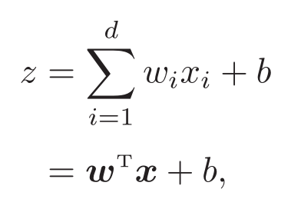

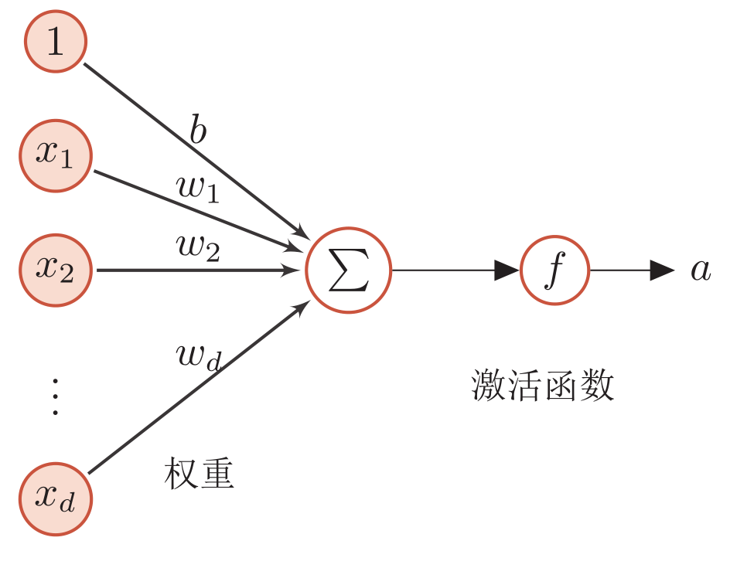
人工神经元
一个简单的线性模型！

Slide 8
激活函数的性质
连续并可导（允许少数点上不可导）的非线性函数。
可导的激活函数可以直接利用数值优化的方法来学习网络参数。
激活函数及其导函数要尽可能的简单
有利于提高网络计算效率。
激活函数的导函数的值域要在一个合适的区间内
不能太大也不能太小，否则会影响训练的效率和稳定性。
单调递增
???

Slide 9
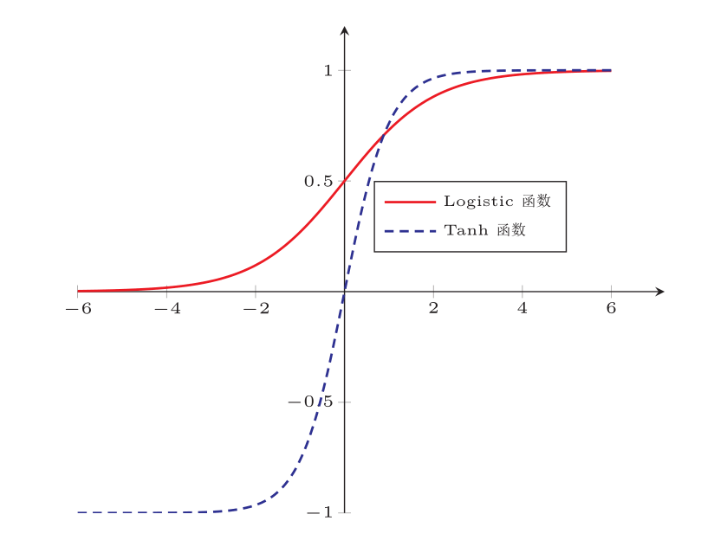


常见激活函数
非零中心化的输出会使得其后一层的神经元的输入发生偏置偏移（bias shift），并进一步使得梯度下降的收敛速度变慢。
性质：
饱和函数
Tanh函数是零中心化的，而logistic函数的输出恒大于0

Slide 10
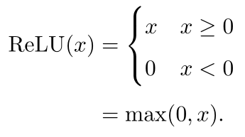
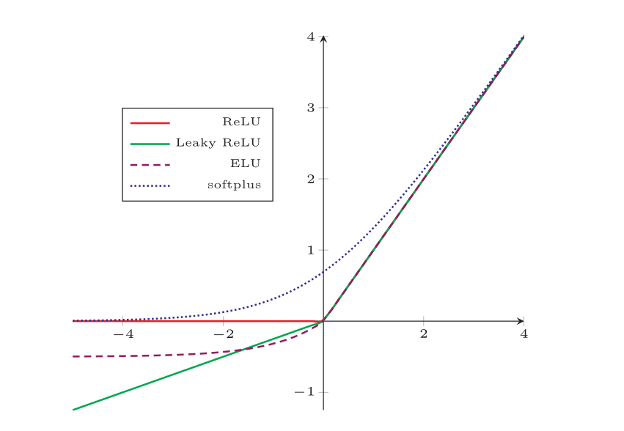
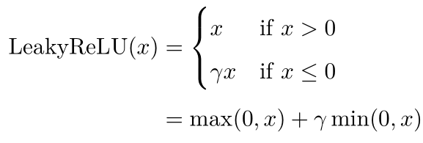
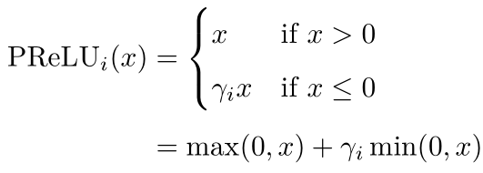
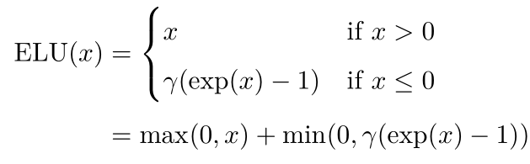

常见激活函数
计算上更加高效
生物学合理性
单侧抑制、宽兴奋边界
在一定程度上缓解梯度消失问题
死亡ReLU问题（Dying ReLU Problem）

Slide 11
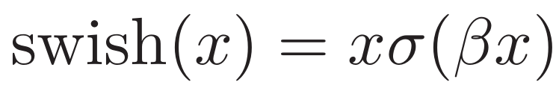
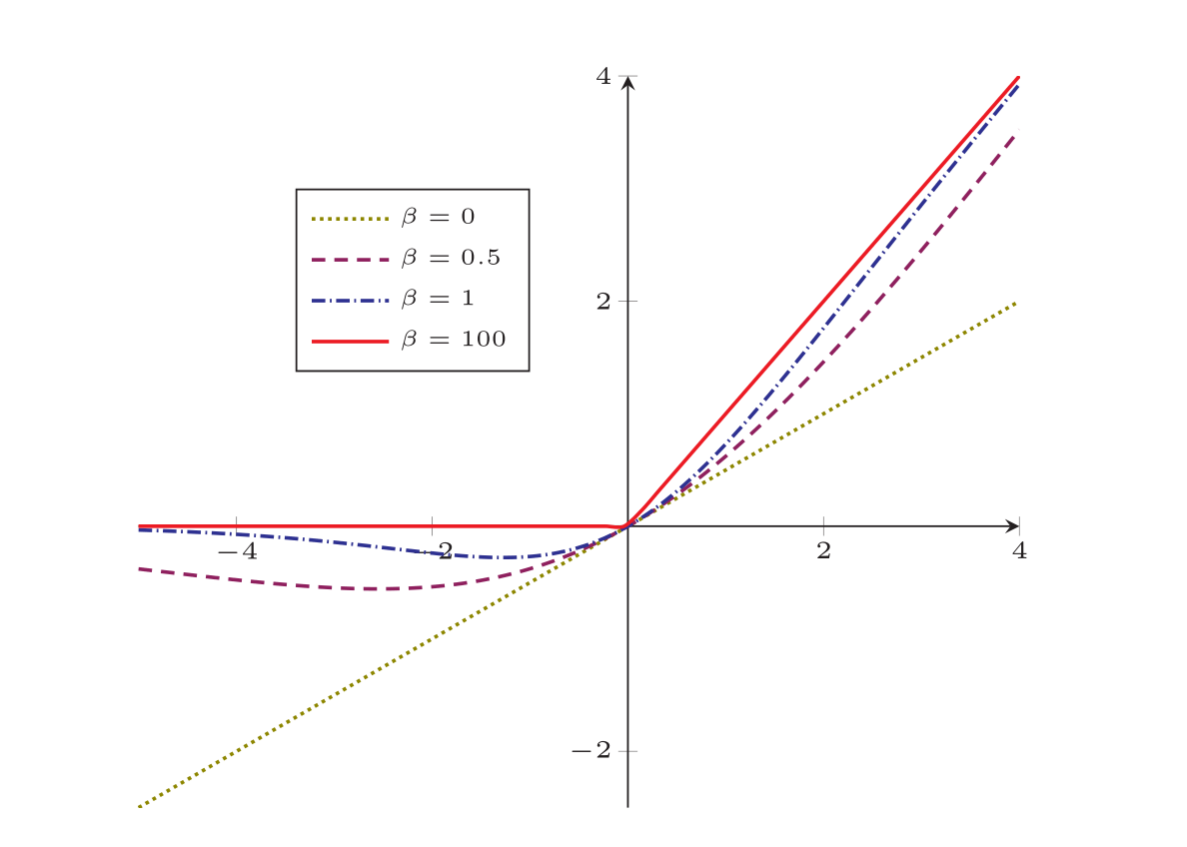
常见激活函数
Swish函数

Slide 12

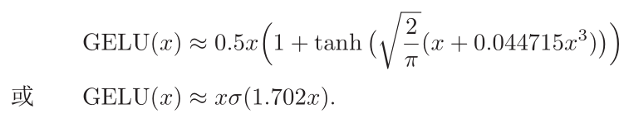
常见激活函数
高斯误差线性单元（Gaussian Error Linear Unit，GELU）
其中P(X ≤ x)是高斯分布N(µ,σ 2 )的累积分布函数，其中µ,σ为超参数，一般设µ = 0,σ = 1即可
由于高斯分布的累积分布函数为S型函数，因此GELU可以用Tanh函数或Logistic函数来近似

Slide 13
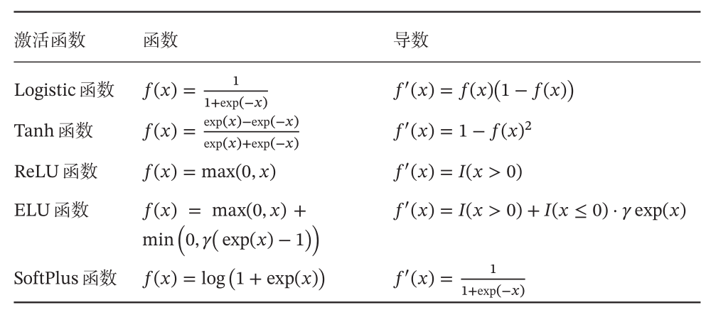
常见激活函数及其导数

Slide 14
人工神经网络
人工神经网络主要由大量的神经元以及它们之间的有向连接构成。因此考虑三方面：
神经元的激活规则
主要是指神经元输入到输出之间的映射关系，一般为非线性函数。
网络的拓扑结构
不同神经元之间的连接关系。
学习算法
通过训练数据来学习神经网络的参数。

Slide 15
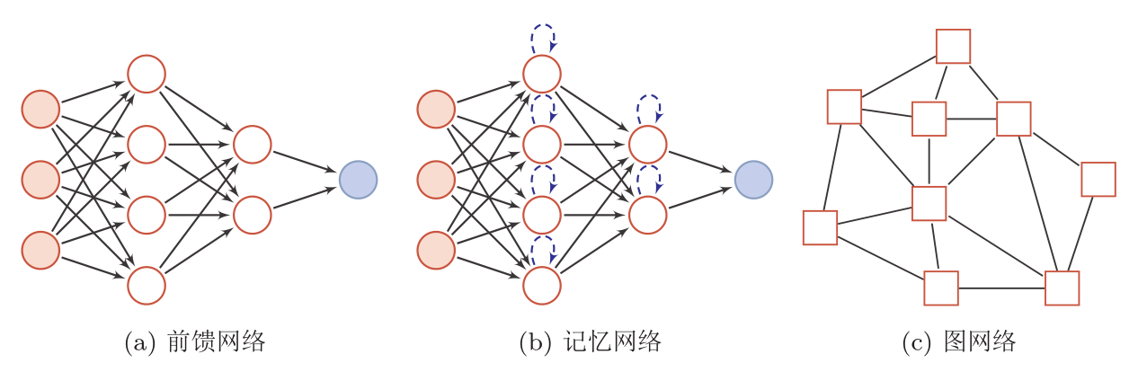
网络结构
人工神经网络由神经元模型构成，这种由许多神经元组成的信息处理网络具有并行分布结构。
圆形节点表示一个神经元，方形节点表示一组神经元。

Slide 16
前馈神经网络

Slide 17
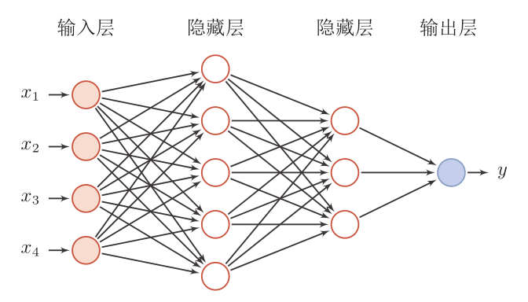
网络结构
前馈神经网络（全连接神经网络、多层感知器）
各神经元分别属于不同的层，层内无连接。
相邻两层之间的神经元全部两两连接。
整个网络中无反馈，信号从输入层向输出层单向传播，可用一个有向无环图表示。

Slide 18
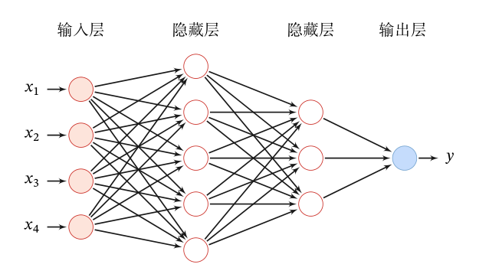
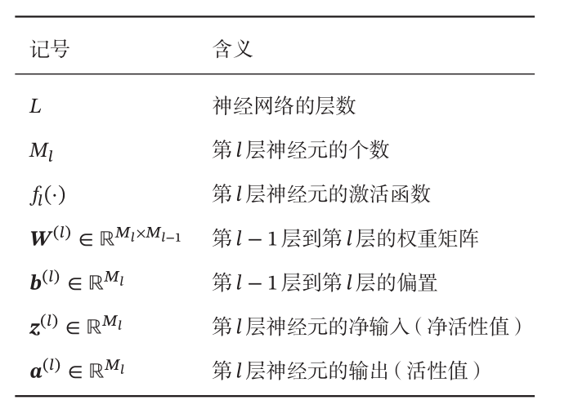
前馈网络
给定一个前馈神经网络，用下面的记号来描述这样网络：

Slide 19
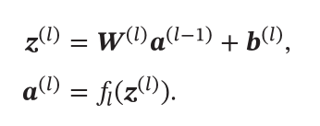
信息传递过程
前馈神经网络通过下面公式进行信息传播。
前馈计算：

Slide 20
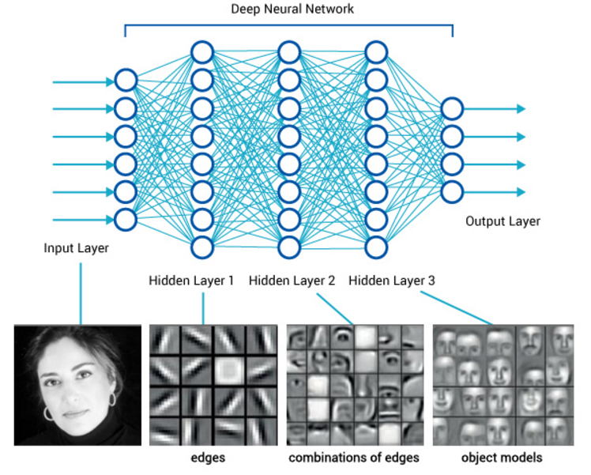
深层前馈神经网络

Slide 21
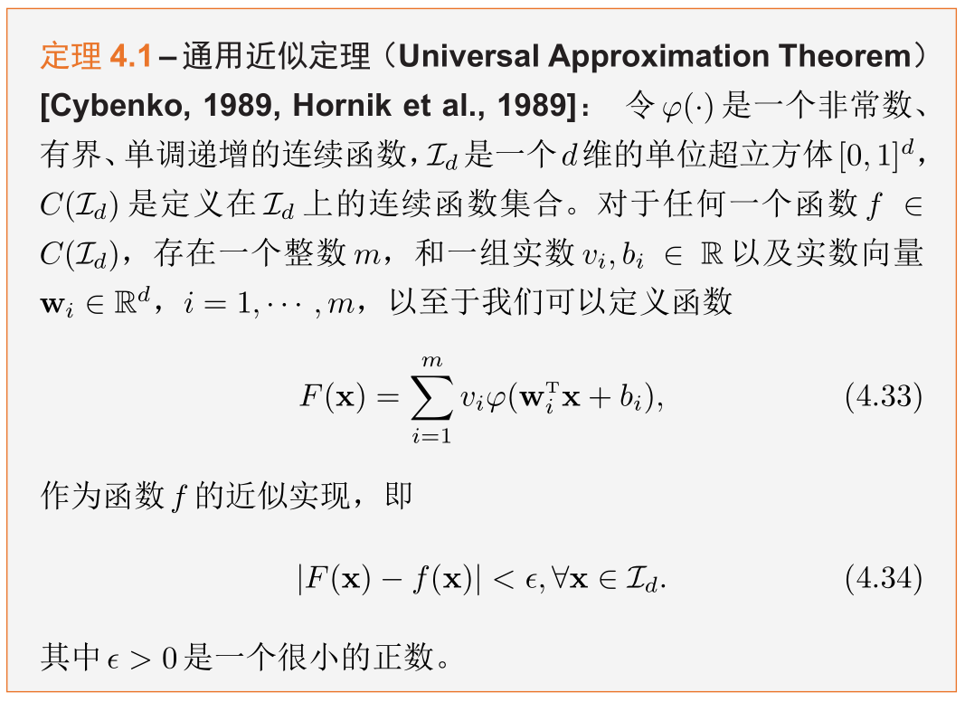
通用近似定理
根据通用近似定理，对于具有线性输出层和至少一个使用“挤压”性质的激活函数的隐藏层组成的前馈神经网络，只要其隐藏层神经元的数量足够，它可以以任意的精度来近似任何从一个定义在实数空间中的有界闭集函数。
Notes:
神经网络的通用近似性质也被证明对于其它类型的激活函数，比如ReLU，也都是适用的。

Slide 22
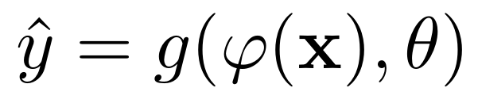
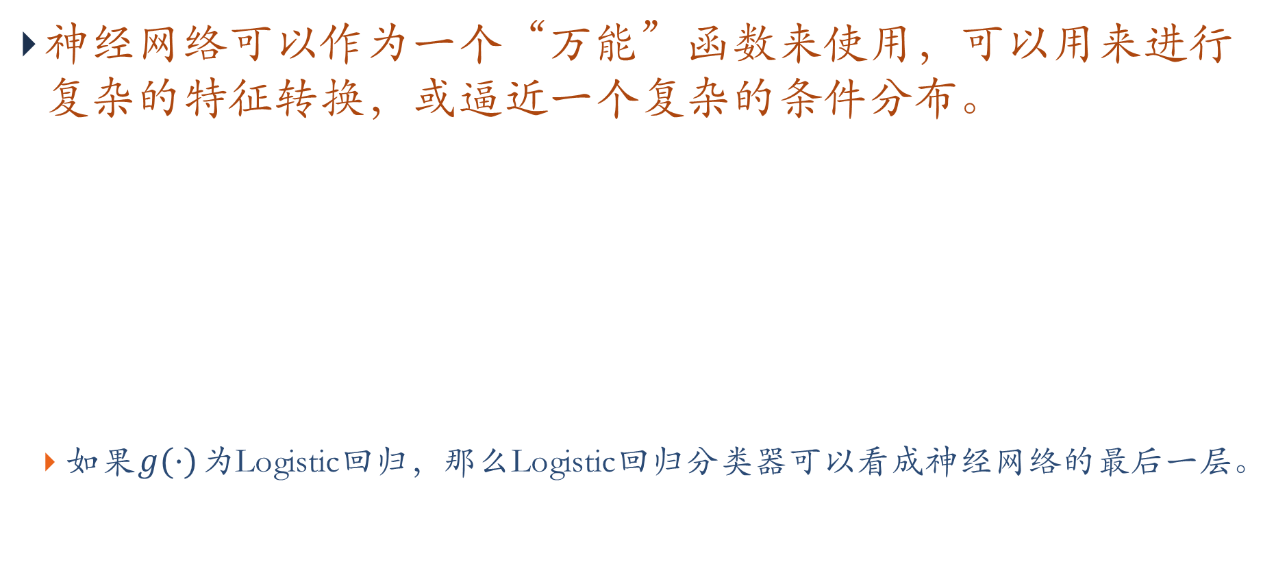
应用到机器学习
神经网络可以作为一个“万能”函数来使用，可以用来进行复杂的特征转换，或逼近一个复杂的条件分布。
如果$g(⋅)$为Logistic回归，那么Logistic回归分类器可以看成神经网络的最后一层。
分类器
神经网络

Slide 23
谢谢 !

